Slide 1
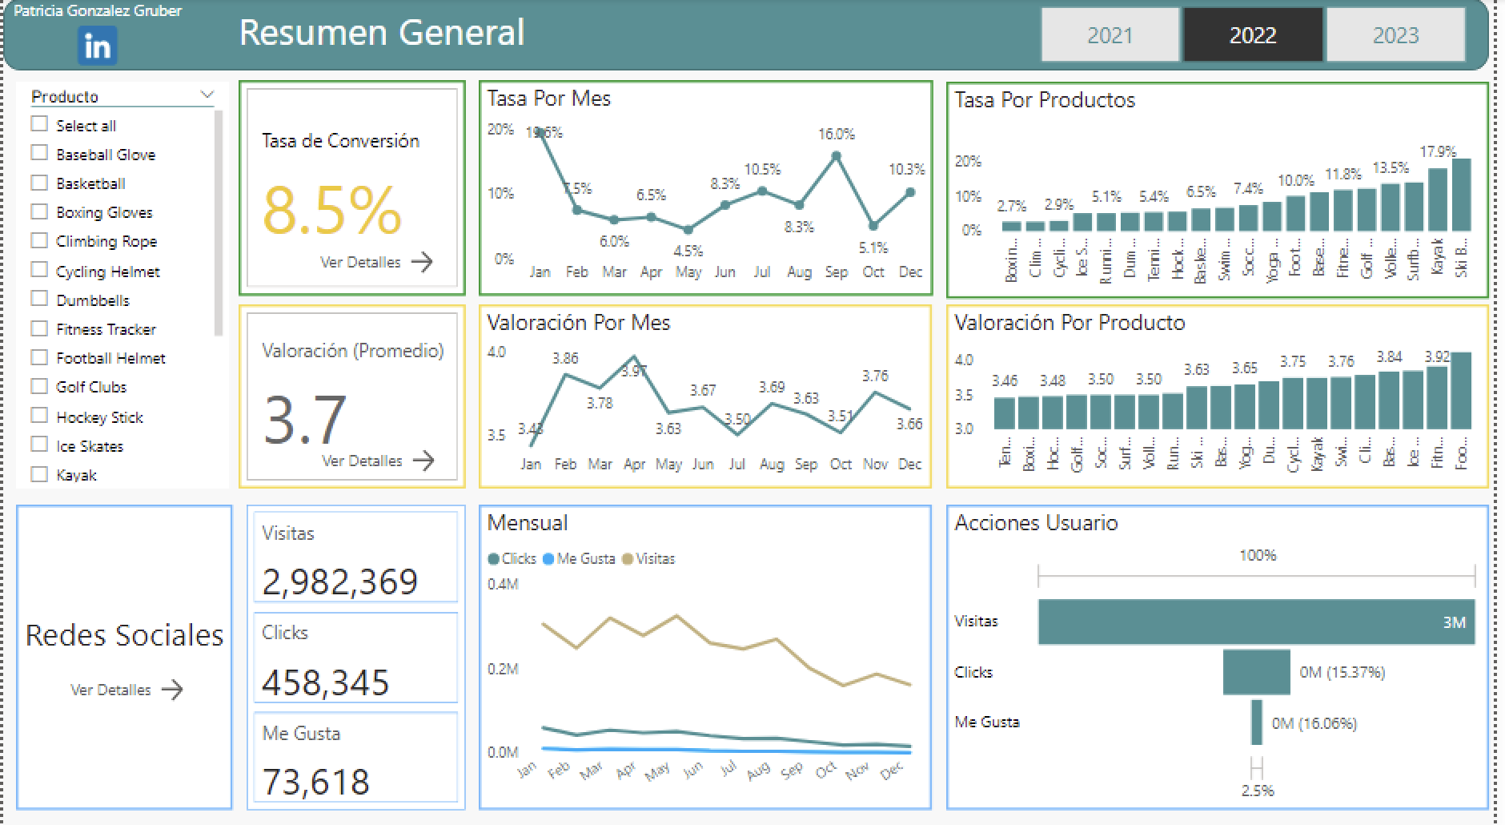


Optimización Estrategias Marketing para E-comerce
Análisis de ‘Engagement’, Conversión y ‘Feedback’ de Clientes
Patricia González Gruber
Repositorio Github
Ir al Dashboard

Slide 2
Introducción al Problema de Negocio
Un negocio de venta minorista online, está enfrentando una reducción en la participación de los clientes y en las tasas de conversión, a pesar de haber lanzado varias nuevas campañas de marketing en línea. Quieren realizar un análisis detallado e identificar áreas de mejora en sus estrategias de marketing.
Puntos Clave:
Reducción en la participación de los clientes: El número de interacciones y la participación de los clientes con el sitio web y el contenido de marketing ha disminuido.
Disminución de las tasas de conversión: Menos visitantes del sitio se están convirtiendo en clientes que pagan.
Altos gastos en marketing: Las inversiones significativas en campañas de marketing no están generando los rendimientos esperados.
Necesidad de análisis de feedback de los clientes: Comprender las opiniones de los clientes sobre productos y servicios es crucial para mejorar la participación y las conversiones.

Slide 3
Objetivos
Aumentar las tasas de conversión:
Objetivo: Identificar los factores que impactan la tasa de conversión y ofrecer recomendaciones para mejorarla.
Insight: Destacar las etapas clave donde los visitantes abandonan y sugerir mejoras para optimizar el embudo de conversión.
Mejorar la participación del cliente:
Objetivo: Determinar qué tipos de contenido generan mayor participación.
Insight: Analizar los niveles de interacción con diferentes tipos de contenido de marketing para mejorar las estrategias de contenido.
Mejorar las puntuaciones de retroalimentación de los clientes:
Objetivo: Comprender los temas comunes en las reseñas de clientes y proporcionar insights accionables.
Insight: Identificar comentarios positivos y negativos recurrentes para guiar mejoras en productos y servicios.

Slide 4
Dashboard General
Disminución de las tasas de conversión:
La tasa de conversión mostró una fuerte recuperación en diciembre, alcanzando el 10.3%, a pesar de una caída notable al 5.1% en octubre.
Análisis feddback de los clientes:
Las calificaciones de los clientes se han mantenido constantes, con un promedio de alrededor de 3.7 durante todo el año. Aunque es estable, el promedio está por debajo del objetivo de 4.0, lo que sugiere la necesidad de realizar mejoras enfocadas en la satisfacción del cliente, especialmente para productos con una calificación inferior a 3.5.
Reducción en la participación de los clientes:
Ha habido una disminución en la participación general en redes sociales, con una caída de las visualizaciones a lo largo del año. Aunque los clics y los "me gusta" son bajos en comparación con las visualizaciones, la tasa de clics es del 15.37%, lo que significa que los usuarios que se involucran siguen interactuando de manera efectiva.

Slide 5
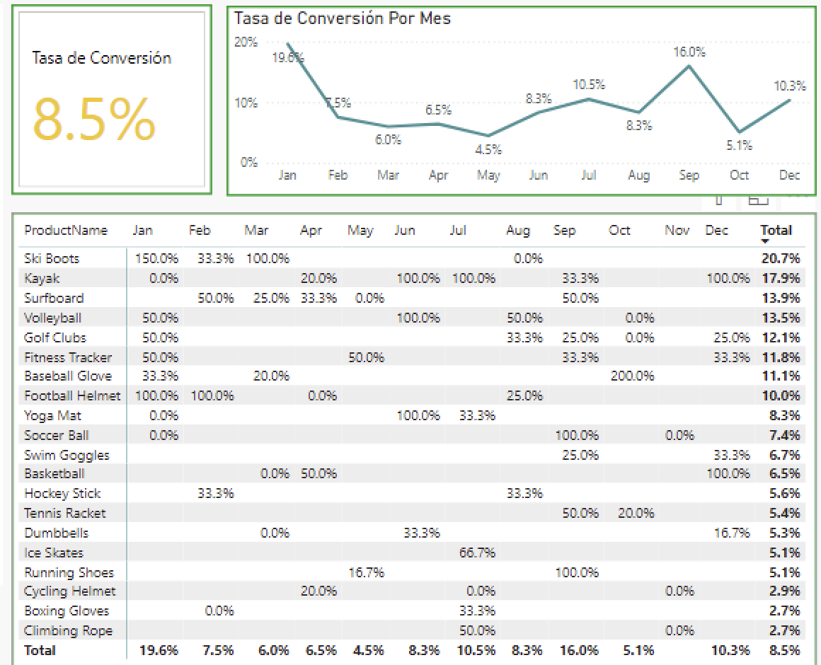
Tasas de Conversión en Declinación
Tendencia General de Conversión:
A lo largo del año, las tasas de conversión variaron, con un mayor número de productos que lograron una conversión exitosa en meses como febrero y julio. Esto sugiere que, aunque algunos productos experimentaron picos estacionales fuertes, existe potencial para mejorar las conversiones en los meses con un rendimiento más bajo a través de intervenciones específicas.
Mes con la Tasa de Conversión más Baja:
Mayo registró la tasa de conversión más baja, con un 4.5%, sin que ningún producto se destacara significativamente en términos de conversión. Esto indica una necesidad potencial de revisar las estrategias de marketing o las promociones durante este período para mejorar el rendimiento.
Mes con la Tasa de Conversión más Alta:
Enero tuvo la tasa de conversión más alta, con un 19.6% en general, impulsada de manera significativa por las botas de esquí (Ski Boots), que lograron una conversión excepcional del 150%. Esto indica un fuerte comienzo de año, probablemente motivado por la demanda estacional.

Slide 6
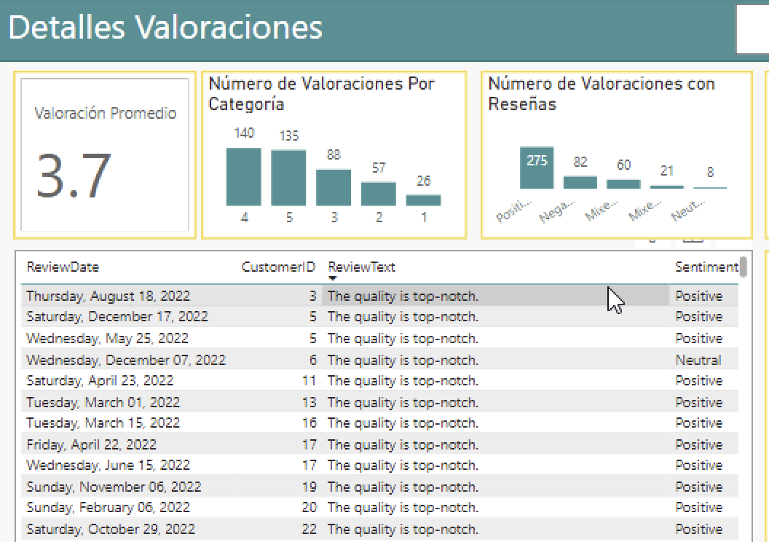
Análisis Clientes Feedback
Distribución de Calificaciones de los Clientes:
La mayoría de las reseñas de los clientes se encuentran en las calificaciones más altas, con 140 reseñas de 4 estrellas y 135 reseñas de 5 estrellas, lo que indica una retroalimentación generalmente positiva. Las calificaciones bajas (1-2 estrellas) representan una proporción menor, con 26 reseñas de 1 estrella y 57 reseñas de 2 estrellas.
Análisis de Sentimientos:
El sentimiento positivo predomina con 275 reseñas, reflejando una base de clientes generalmente satisfecha. Hay 82 reseñas con sentimientos negativos, mientras que un número menor refleja sentimientos mixtos y neutros, lo que sugiere algunas áreas de mejora, pero con una aprobación general fuerte por parte de los clientes.
Oportunidad de Mejora:
La presencia de sentimientos mixtos, tanto positivos como negativos, sugiere que hay oportunidades para convertir esas experiencias mixtas en experiencias más claramente positivas, lo que podría mejorar las calificaciones generales. Abordar las preocupaciones específicas en las reseñas mixtas podría elevar la satisfacción del cliente.

Slide 7
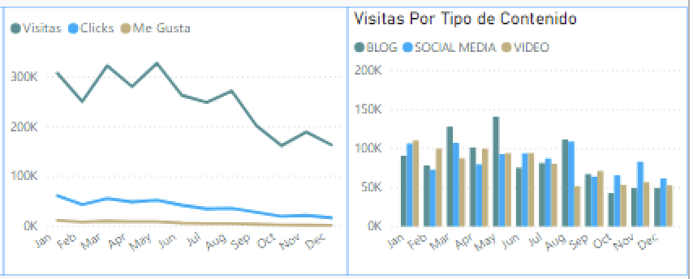
Reducción en la Participación de los Clientes
Disminución de Vistas:
Las visitas alcanzaron su punto máximo en febrero y julio, pero disminuyeron a partir de agosto, lo que indica una menor participación de la audiencia en la segunda mitad del año.
Bajas Tasas de Interacción:
Los clics y los "me gusta" se mantuvieron consistentemente bajos en comparación con las vistas, lo que sugiere la necesidad de contenido más atractivo o de llamados a la acción más efectivos.
Desempeño por Tipo de Contenido:
El contenido de blog generó la mayor cantidad de vistas, especialmente en abril y julio, mientras que el contenido de redes sociales y videos mantuvo una participación constante, aunque ligeramente inferior.

Slide 8
Recomendaciones/Acciones
Aumentar las Tasas de Conversión:
Enfocarse en Categorías de Productos de Alto Rendimiento: Dirigir los esfuerzos de marketing hacia productos con tasas de conversión altas, como kayaks, botas de esquí y guantes de béisbol. Implementar promociones estacionales o campañas personalizadas durante los meses pico (por ejemplo, enero y septiembre) para aprovechar estas tendencias.
Mejorar la Participación de los Clientes::
Revitalizar la Estrategia de Contenidos: Para revertir la disminución de vistas y las bajas tasas de interacción, experimentar con formatos de contenido más atractivos, como videos interactivos o contenido generado por usuarios. Además, aumentar la participación optimizando la colocación de los llamados a la acción en el contenido de redes sociales y blogs, especialmente durante los meses históricamente de menor participación (septiembre-diciembre).
Mejorar las Puntuaciones de Retroalimentación de los Clientes:
Abordar la Retroalimentación Mixta y Negativa: Implementar un proceso de análisis de las reseñas mixtas y negativas para identificar problemas comunes. Desarrollar planes de mejora para abordar estas inquietudes. Considerar el seguimiento con los clientes insatisfechos para resolver problemas y fomentar una nueva calificación, con el objetivo de acercar la calificación promedio al objetivo de 4.0.

